Slide 1

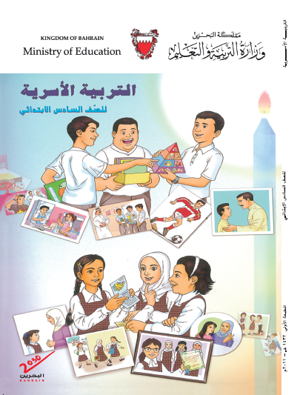
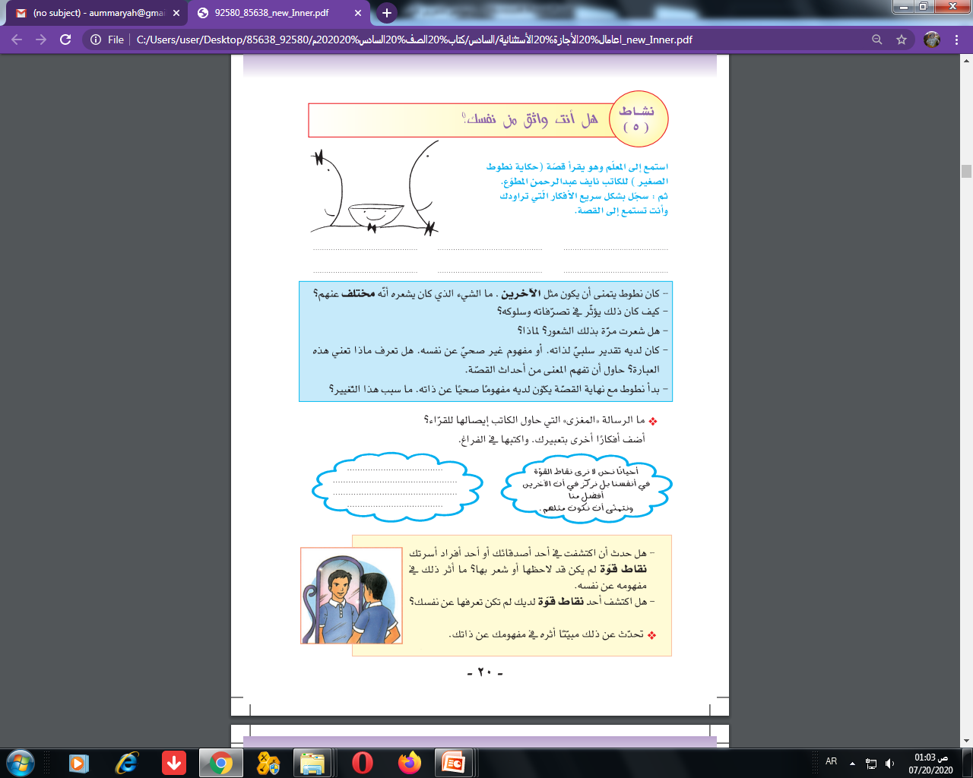
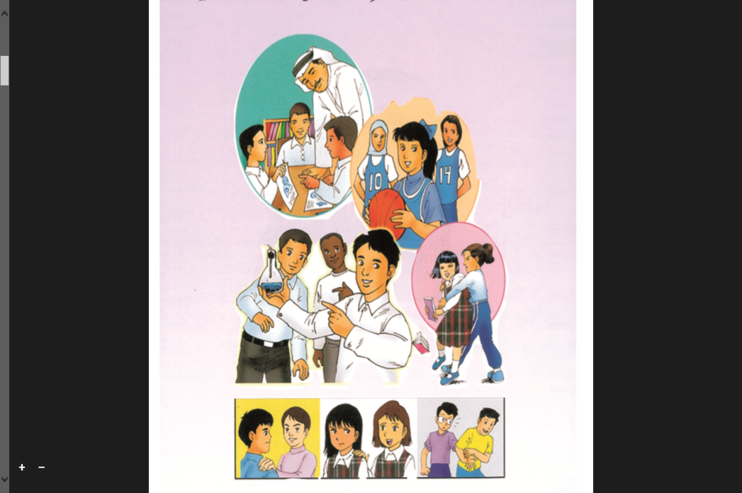
الدرس الثاني: هل أنت واثق من نفسك؟
الوحدة الأولى مهارات في الانضباط الذاتي والتّفاعل الاجتماعي
مادة التربية الأسرية
الصف السادس الابتدائي

Slide 2


أهداف الدرس الثاني- هل أنت واثق من نفسك؟
  في نهاية الدرس سيكون الطالب قادرًا على أن :
1-يستخدم أساليب لتذكير نفسة بنقاط القوه لدية .
2- يستنتج إنجازاته الإجابية لتطوير وعيه بذاته.
الدرس االثاني- وحدة مهارات الانضباط الذاتي-مادة التربية الأسرية-الصف السادس الابتدائي

Slide 3
ما معنى التقدير السلبي للذات والتقدير الإيجابي للذات؟
نقاط القوة = تقدير إيجابي للذات | نقاط ضعف سلبية = تقدير سلبي للذات
الثقة بالنقس | لا يتحمل وجود الأخطاء أو حدوثها
القدرة على تحمل المسؤلية | يتحاشى أن يقود المجموعة
يمكن للآخرين الأعتماد عليه | لا يمكن الأعتمادعليه
الحكمة | لا يساند أو يقدم الدعم لأحد إذا طلب منه
الإخلاص في العمل | يمكن أن يكذب إن أضطر
الأمانة | سريع الغضب
المثابرة و الإصرار على تحقيق الأهداف | متهور و مندفع
الصبر | كثير الشك في نوايا الآخرين
الهدوء | حساس
الدرس الثاني- وحدة مهارات الانضباط الذاتي-مادة التربية الأسرية-الصف السادس الابتدائي

Slide 4
حكاية نطوط الصغير
عزيزي الطالب:
في مرحلة من مراحل العمر يتخللنا شعور بأننا مختلفون عمن حولنا . نرفض التفاهم مع أي إنسان لاقتناعنا بعدم وجود من يفهمنا , نشعر بضياع جزء منا نحاول أن نجده, نركض , نلهث وكأننا نطوط الصغير...
هذا هو الدرس الذي تعلمته من والدي عندما وقفا بجانبي في وقت كان بداخلي نطوط الصغير وحيدا حزينا..
وهذا ما أريدكم ايضا أن تستفيدوا منه .
كن نفسك,
تأليف : نايف عبد الرحمن المطوع
الدرس الثاني- وحدة مهارات الانضباط الذاتي-مادة التربية الأسرية-الصف السادس الابتدائي

Slide 5
أهمُّ شيئينِ في (مدينةِ النطَّ ) هُما النطُّ والتّدحرُجُ .
ويُقيمُ أهلُ هَذِه الَمدينةِ مُسابقاتٍ لتقييمِ أعلى نَطّةٍ وأسرعِ دَحرجةٍ .
يَعِيشُ السَّيدُ نَطوطُ والسَّيدةُ نَطوطةُ في مَدينةٍ اسمها ”مَدينةُ النطِّ“ وكُلُّ أهلِ هذِهِ المدينةِ شكلُهم دائِريٌّ.
الدرس الثاني- وحدة مهارات الانضباط الذاتي-مادة التربية الأسرية-الصف السادس الابتدائي

Slide 6
كلُّ يومٍ يَشتركُ السَّيدُ نَطُّوطٌ وزوجتُهُ السَّيدةُ نطّوطَةُ في المسابقاتِ ولكن لن يشتركا فيها بعَد الآن، فالسَّيدةُ نطوطةُ حاملٌ. والسَّيد نطوطُ مشغولٌ في الاستعدادِ لاستقبالِ نَطوطٍ الصغيرِ.
قالَ السَّيدُ نطوطٌ :عندما يولدُ طِفلُنا سَوفَ أنطِّطُهُ طِوالَ اليومِ“.
قالت السَّيدةُ نطّوطةُ :” يُمكِنُكَ أن تنطِّطَهُ بعدما أدَحرِجهُ وهو عائدٌ من المدرسةِ“.
المدرسة
الدرس الثاني- وحدة مهارات الانضباط الذاتي-مادة التربية الأسرية-الصف السادس الابتدائي

Slide 7
انتظَرَ الَّسيدُ نطوطٌ وزوجتُهُ السَّيدةُ نطّوطةُ طِفلَهما طويلاً. وفي اليومِ المنتظرِ للولادةِ، أخذَ السَّيدُ نطوطٌ زوجتَهُ الى المستشفى .
حضرَ الأصدقاءُ لِيَتَمنّوا لهما حظاً سعيداً .
كلُّ العيونِ كانت في اتجاهِ غُرفةِ الولادةِ عندَ مَجيءِ نطوطٍ الصّغيرِ .
تساءلَ أحدُهم : الى أيِّ ارتفاعٍ سَينُطُّ يا تُرى ؟
ويسألَ آخرُ : كيف ستكونُ سرعتُهُ في التَدحرُجِ ؟
المستشفى
غرفة الولادة
الدرس الثاني وحدة مهارات الانضباط الذاتي-مادة التربية الأسرية-الصف السادس الابتدائي

Slide 8
جاءَ المولودُ , فقال أحدُهم : ”يا الهي!! المولودُ نطوطٌ الصغيرُ ليسَ مُدوَّراً“. وسأل أحدُهم ” ما الفائدةُ مِنهُ ؟ إنّه لا يستطيعُ التَّدحرُجَ“. وقالَ آخرُ : ”ولا يستطيعُ النّطَّ أيضاً“ .
بِبُطءٍ شديدٍ, انسحَبَ أصدقاءُ السَّيدِ نطّوطٍ والسَّيدةِ نطّوطَة. لا أحدَ يريدُ أن يكونَ بجانِبِ دائرةٍ غيرُ مدَّورَةٍ .
غرفة الولادة
غرفة الولادة
الدرس الرابع- وحدة مهارات الانضباط الذاتي-مادة التربية الأسرية-الصف السادس الابتدائي

Slide 9
حاولَت السَّيدةُ نطوطَةُ أن تدَحرِجَهُ الى المدرَسَةِ، ولكِنّها أيضاً لم تَقدر فاضطُرَّت لدفعِهِ بِنفسِها.
لم يَعرِف السَّيدُ نطوطٌ ولا السَّيدةُ نطّوطةُ ماذا يفعلانِ . حاولَ السَّيدُ نطوطٌ أن يَنطِّطَ ولَدَهُ، ولم يَقدِر .
المدرسة
عادَ نطوطٌ الصغيرُ الى والديهِ باكِياً شاكِياً :
”لماذا لا أكونُ مثلَ الآخرينَ ؟أريدُ ان أنُطَّ، أريدُ أن أتدحرَجَ، أريدُ ان أكونَ سعيداً.“ قال والداهُ : لا تحزن يا نطوطُ، كونُكَ لا تستطيع النطَّ أو التدحرُجَ لا يعني أنكَ لن تكونَ سعيداً.“ فَسَألهُمَا نطوطٌ الصغيرُ : ”كيفَ ذلكَ ؟“.
فَردَّ والداهُ :حاوِل أن تعمَلَ شيئا آخَرَ غيرَ النطِّ والتدحرُج ِ“.
سَخِرَ الاطفالُ منهُ في المدرسَةِ وضَحِكوا عليهِ .
وقَالوا : ” انظُروا إلى شَكلهِ نصفِ الدائريِّ، انهُ لا يستَطيعُ أن يَنُطَّ أو يتدحرَجَ“.
الدرس الثاني - وحدة مهارات الانضباط الذاتي-مادة التربية الأسرية-الصف السادس الابتدائي

Slide 10
ولكِنَّ أحَدَهم رمى عليهِ الرّملَ فآذاهُ .
حاوَلَ نطوطٌ الصغيرُ أن يكونَ مَزهَرِيّةً .
حاوَلَ أن يكونَ حوضَ أسماكٍ .
حاوَلَ أن يكونَ قُبَّعَةً. ولكِن في أحدِ الأيامِ، قامَ أحدُهُم بِخَلعِهِ و رَمِيهِ على الأرضِ. وتَرَكَهُ هناكَ وانصَرفَ .
ولَكِنَّ أحَدَهُم سَكَبَ كُولا بداخِلِهِ .
كولا
الدرس الثاني - وحدة مهارات الانضباط الذاتي-مادة التربية الأسرية-الصف السادس الابتدائي

Slide 11
شَعَرَ نَطّوطٌ الصغيرُ بخوفٍ شديدٍ . فَصَرَخَ باكياَ : ”النجدَةَ!“. ولم يساعدهُ أحدٌ . حتى عندما رآهُ الأطفالُ على الأرضِ، ضَحِكوا منهُ وقذفوهُ بالرملِ.
و انتظَرَ لِفَترةٍ طَويلةٍ. وَلَم يأتِ أحدٌ لمساعدتِهِ .
شَعَر نطوطٌ الصغيرُ أنّهُ وحِيدٌ.
وبَعدَ قَليلٍ هطَلَ المطَرُ، وبدأت العاصِفَةُ .
الدرس الثاني - وحدة مهارات الانضباط الذاتي-مادة التربية الأسرية-الصف السادس الابتدائي

Slide 12
عندما توقَّفَ المطرُ، سَمِعَ نطوطٌ الصغيرُ صُراخَ أهلِ المدينَةِ وَهُم يُنادونَ : ”النجدةَ ! النجدةَ ...! “ تَعجًّب نطوطٌ الصغيرُ وتساءلَ : ”كُلُّهم مُدَوَّرونَ ويَستَطيعونَ النطَّ والتدحرجَ , فلِماذا يَحتاجونَ المساعدةَ؟“ ولكنَّهُ تذكَّر : ”لا أحدَ يَستطيعُ أن يَنُطَّ أو يَتَدحرجَ في الماءِ“! ”
استجمَعَ نطوطٌ الصغيرُ قواهُ لينقَلِبَ ويتحّولَ الى قارِبٍ يطفو على الماءِ.
و انطلَقَ نَطّوطٌ الصّغيرُ في الماء ليُنقِذَ أهلَ المدينَةِ المشرفينَ على الغَرَقِ .
الدرس الثاني - وحدة مهارات الانضباط الذاتي-مادة التربية الأسرية-الصف السادس الابتدائي

Slide 13
وحين اقتَرَبَ نطوطٌ من أهلِ المدينةِ , أخذوا يتعلّقونَ بهِ . فصارَ يحملُهُم وهو يَتَأرجَحُ الى الأمامِ والخلفِ والى الخَلفِ والأمامِ . أنقذَ نطّوطٌ الصّغيرُ أهلَ المدينَةِ، حتَى من كانوا يَضحكون منه وَيَسخَرون .
قالت إحدى الدّوائرُ :
”هناكَ حقاً ما هو أهمُّ من النطِّ والتّدحرُجِ في هذِهِ الحياةِ . فالنطُّ والتَدحرجِ لم يُساعدانا في وقتِ الفَيَضانِ .“
وقالَت الأُخرى , مُؤَكِّدَةً: ” حقاً , لقد كُنّا مخطئِينَ في تقديرِ نطّوطٍ الصغيرِ“.
الدرس الثاني - وحدة مهارات الانضباط الذاتي-مادة التربية الأسرية-الصف السادس الابتدائي

Slide 14
اتّفَقَ الجَميعُ أن يَكون نطوطٌ الصغيرُ مَسؤولَ الإنقاذِ عِند البُحيرَةِ، لأنّها يُمكِنُ أن تَفيض ثانِيةً.
مسؤول الإنقاذ
شكَرَ أهل المدينَة ِنطّوطاً الصغَير لمساعَدَتِه لَهُم واعتَذروا عن كلَّ الكَلامِ المُؤذي الذي قالوهُ لَهُ. فقال واحدٌ : ”أنا أَعتذرُ“ وقال آخرُ : ”وأنا أيضاً“ .
رَجَعَ نطوطٌ الصغير إلى والِدَيهِ , الفَخورينِ بهِ، وقالَ : ” أمّي، أبي، لقد كنتما على حقًّ .
فأنا لا أحتاجُ للنطَّ أو التَّدَحرُجِ لأكون سعيداً . فَقط عليَّ أن أكونَ أنا .. أن أكون نَفسيِ .
الدرس الثاني - وحدة مهارات الانضباط الذاتي-مادة التربية الأسرية-الصف السادس الابتدائي

Slide 15
خلاصة الدرس :
من خلال درسنا اليوم تعرفنا على مفهوم جديد ومهم، علينا التمسك به في حياتنا ألا وهو الثقة بالنفس والاعتماد على ما نملك من قدرات وهبنا الله اياها، ونحاول ان ننميها و نتعلم إلا نستسلم لأي عائق.. ولقد رأينا من خلال القصة الرمزية السابقة كيف توصل نطوط إلى معرفة نقاط القوة في شخصيته ، وكيف أصبحت المثابرة والصبر طريق للنجاح وحافز للوصول إلى الهدف وإن نجاح أي فرد منا هو نتيجة الإصرار والمثابرة وهذا ما يؤدي إلى تحسين مفهوم الفرد عن ذاته وبالتالي إلى تقوية ثقته بنفسه.
الدرس الثاني - وحدة مهارات الانضباط الذاتي-مادة التربية الأسرية-الصف السادس الابتدائي

Slide 16
الأنشطة التقييمية للهدف الأول والثاني
أقرء قصة ( حكاية نطوط الصغير ) للكاتب نايف عبدالرحمن المطوع . ثم اجب عن الأسئله التالية :
1- سجل بشكل سريع كل الأفكار التي تراودك خلال قرائتك إلى القصة:
...............................................................................................................................................................................................................................................................................................................................................................................
1- ليس من الضروري أن أكون مثل الآخرين لأكسب ودهم 2-الصديق الحقيقي وقت الشدة.
3- يجب على كل شخص تقدير ذاته ويكتشف قدراته ويحبها. 4 - التحفيز المستمر من قبل الأباء لأبنائهم -.
2- هل كان نطوط يتمنى أن يكون مثل الآخرين . ما الشيء الذي كان يشعره أنه مختلف عنهم ؟
..............................................................................................................................................................................................................................................................................................................................................................
نعم، الشىء الذي كان يشعره أنه مختلف عنهم هو عدم قدرة على النط.
3- هل كان لدى نطوط تقدير سلبي لذاته ؟ أو مفهوم غير صحي عن نفسه ،هل تعرف ماذا تعنى هذه العبارة؟ . ......................................................................................................................................................................................................................................................................................................................................................
نعم ، أن التقدير سلبي للذات هو التركيز على نقاط الضعف في الشخصية وعدم الثقه في قدرتي على الإنجاز .
الدرس الثاني- وحدة مهارات الانضباط الذاتي-مادة التربية الأسرية-الصف السادس الابتدائي

Slide 17
4- بدأ نطوط مع نهاية القصة يكون مفهوماً صحياً عن ذاته ، ما سبب هذا التغير؟
....................................................................................................................................................................................................................................................................................
سبب التغير: الثقة التي زرعها والده في نفسه ومحاولاته المستمرة في اكتشاف ذاته .
5- ما الرسالة ( المغزى ) التي حاول الكاتب إيصالها للقراء؟ أضف أفكاراً أخرى بتعبيرك . وأكتبها في الفراغ؟
...................................................................................................................................................................................................................................................................................
أحيانًا نحن لا نرى نقاط القوة في أنفسنا بل نركز في أن الآخرين أفضل منا ونتمنى أن نكون مثلهم.
لا تسمح لأحد أن يحبط عزيمتك أو يسخر من قدراتك .
هناك من يكره نجاحك وهناك من يدفعك لتنجح .
الدرس الثاني وحدة مهارات الانضباط الذاتي-مادة التربية الأسرية-الصف السادس الابتدائي

Slide 18
مع تمنياتنا لكم بالتوفيق

